Slide 1
Умный город «Санкт-Петербург»:
Владимир Николаевич Васильев

Slide 2
Основные результаты работ проектного офиса
Разработан проект концепции мега-проекта «Умный город Санкт-Петербург», определяющий принципы
Сформирован план первоочередных мероприятий по реализации мега-проекта
Проведены предварительные исследования текущей ситуации в городе для выявления критических элементов инфраструктуры, необходимых для реализации мега-проекта
Сформирован первичный набор предложений, проектов и технологий, претендующих на включение в состав умного города в Санкт-Петербурге по линии ОГВ и состав необходимых мероприятий для запуска проекта.
Подготовлены документы для реализации мега-проекта в соответствии с принципами проектного подхода

Slide 3
Концепция умного города в Санкт-Петербурге
1. Принципы и цели мега-проекта «Умного города Санкт- Петербурга»
(миссия, ценности и мотивация Санкт-Петербурга как умного города, «умный город – это город в котором живут счастливые люди»)
2. Структура мега-проекта «Умного города Санкт-Петербурга» (умный город состоит из множества взаимодействующих проектов-составляющих, организованных в единую структуру для достижения общих целей развития города)
3. Процесс внедрения умного города в Санкт-Петербурге (умный город - это процесс развития города «по-умному»)
4. Показатели эффективности мега-проекта «Умного города Санкт-Петербурга»
(как измерить успешность реализации проекта, оценить перспективы и принять своевременные решения по корректировке направлений развития?)

Slide 4
Принципы мега-проекта «Умный город Санкт-Петербург»
Принцип поддержки цикла управления городом
Принцип системного подхода к городскому развитию
Принцип участия граждан
Принцип программы
Принцип выделения приоритетных направлений развития
Принцип единой политики доступа к информационным ресурсам
Принцип непрерывного построения «Умного Санкт-Петербурга»
Принцип инициативности
Принцип инновационности
Принцип возможностей и мотиваций
Принцип простоты и потребности

Slide 5
Цели и назначение мега-проекта «Умный город Санкт-Петербург»
Мега-проект «Умный город Санкт-Петербург» внедряется в целях:
повышение качества управления городскими ресурсами и представления услуг;
обеспечение устойчивого развития Санкт-Петербурга;
повышение эффективности взаимодействия граждан, представителей бизнеса и органов власти;
повышение качества жизни в Санкт-Петербурге.
Назначением мега-проекта «Умный город Санкт-Петербург» является обеспечение достижения целей Стратегии экономического и социального развития Санкт-Петербурга до 2030 года.

Slide 6
Структура мега-проекта «Умного города Санкт-Петербурга»
Социотехнических сервисов и возможностей
4 слой.
Оказание государственных услуг
4.1.
4.2.
Электронное участие и оценка ситуации
4.4.
Предоставление данных и платформы исполнения сервисов
Электронная карта петербуржца
Информирование населения
4.5.
4.3.
3 слой.
Отраслевых информационных систем и проектов
Городская среда
Транспорт
Благоустройство
Экология
Безопасность
3.4.
3.5.
3.6.
3.7.
3.8.
3.9.
ЖКХ
Локальные проекты
Здравоохранение
3.3.
Образование
3.2.
3.1.
Межотраслевых информационных систем
2 слой.
Государственное управление и планирование
Информационное взаимодействие (СМЭВ, ЕСЭДД)
2.4.
2.2.
Информационное и аналитическое обеспечение
Агрегирование и накопление информации
2.3.
2.1.
Технической инфраструктуры
1 слой.
Датчики контроля ресурсов
Активные элементы городской среды
1.2.
Камеры видеонаблюдения
Физические сети передачи данных
1.3.
1.4.
1.1.

Slide 7
Критически важные элементы структуры
Социотехнических сервисов и возможностей
4 слой.
Оказание государственных услуг
4.1.
4.2.
Электронное участие и оценка ситуации
4.4.
Предоставление данных и платформы исполнения сервисов
Электронная карта петербуржца
Информирование населения
4.5.
4.3.
3 слой.
Отраслевых информационных систем и проектов
Городская среда
Транспорт
Благоустройство
Экология
Безопасность
3.4.
3.5.
3.6.
3.7.
3.8.
3.9.
ЖКХ
Локальные проекты
Здравоохранение
3.3.
Образование
3.2.
3.1.
Межотраслевых информационных систем
2 слой.
Государственное управление и планирование
Информационное взаимодействие (СМЭВ, ЕСЭДД)
2.4.
2.2.
Информационное и аналитическое обеспечение
Агрегирование и накопление информации
2.3.
2.1.
Технической инфраструктуры
1 слой.
Датчики контроля ресурсов
Активные элементы городской среды
1.2.
Камеры видеонаблюдения
Физические сети передачи данных
1.3.
1.4.
1.1.

Slide 8
Процесс внедрения умного города в Санкт-Петербурге
Первая стадия
Вторая стадия
Проведение конкурсного отбора проектов для включения в состав умного города по приоритетным направлениям
Этап 2
Этап 1. Организационные мероприятия
Этап 2. Предварительные исследования
Определение приоритетных направлений внедрения составляющих умного города
Этап 1
Реализация и внедрение проектов в состав умного города
Этап 3
Этап 3. Формирование инфраструктуры
Проведение мониторинга целевых показателей эффективности внедрения умного города и его составляющих
Этап 4

Slide 9
Показатели эффективности
Перечень показателей мега-проекта «Умный город Санкт-Петербург»
Показатели реализации концепции «Умный город Санкт-Петербург»
Показатели государственной программы «Цифровая экономика»

Slide 10
План первоочередных мероприятий
Организационные мероприятия | Создание (или уточнение полномочий) Межведомственного координационного совета
 | Определение состава экспертов
 | Проведение образовательных мероприятий
 | Формирование проектного офиса и рабочих групп
Анализ возможностей реализации «умного города» в Санкт-Петербурге | Обследование состояния информационной инфраструктуры
 | Обследование перспектив опережающего развития города по направлениям
Формирование нормативно-правовой и методической базы | методики и регламента определения приоритетных направлений
 | методики и регламента конкурсного отбора проектов
 | методики оценки мнений жителей о качестве их взаимодействия со средой и городскими службами
Мероприятия по информационному обеспечению | Сайт, пресс-релизы, пресс-конференции, публикации, публичные обсуждения и отбор приоритетных направлений, специализированные экспозиции

Slide 11
Результаты предварительных исследований
Обследование международных стандартов, мировых ориентиров, программ развития территорий, программ реализации концепции «Умный город»:
международные стандарты;
дорожные карты, концепции, предложения, отчеты;
мировые ориентиры и показатели;
показатели и ориентиры Российской Федерации;
ориентиры г. Санкт-Петербурга;
ориентиры г. Москвы
Формирование направлений работ проектного офиса по реализации мега-проекта «Умный город Санкт-Петербург» с учётом государственных отраслевых программ, направлений проекта программы «Цифровая экономика в Российской Федерации», а также тех мероприятий и предложений, которые предоставили (и продолжают предоставлять) ИОГВ.
Обследование информационной инфраструктуры на основе открытых сведений (с использованием портала Реестр государственных информационных систем)

Slide 12
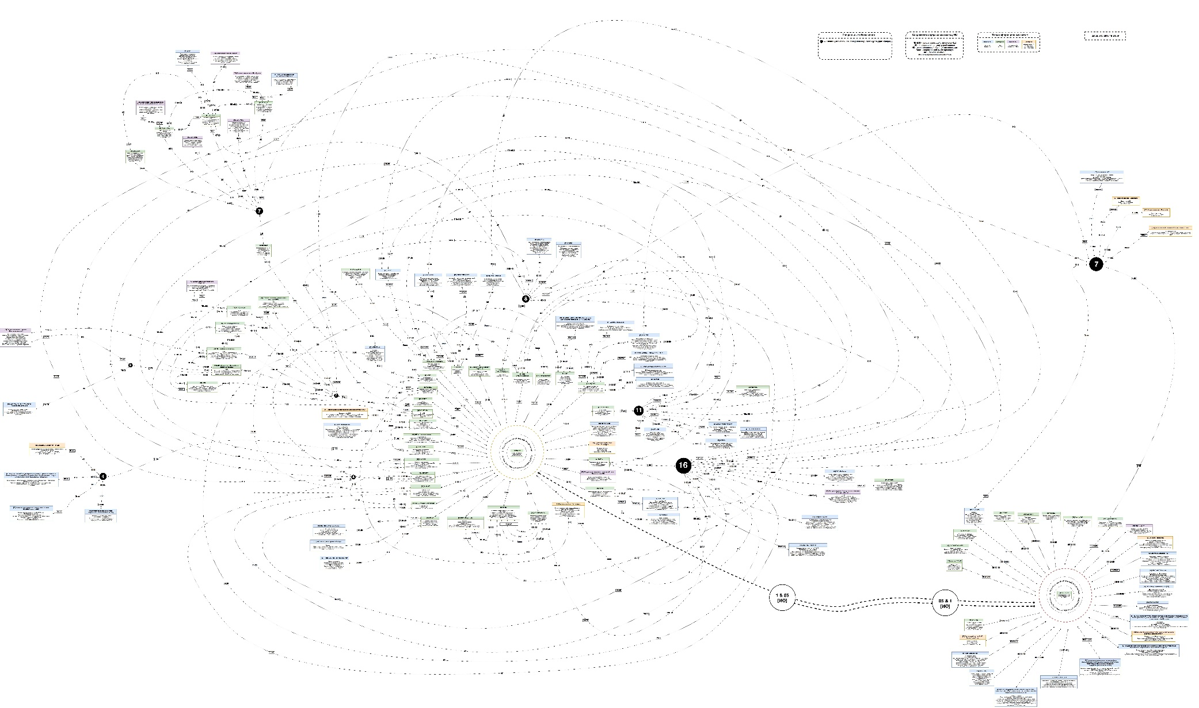
Информационная инфраструктура

Slide 13
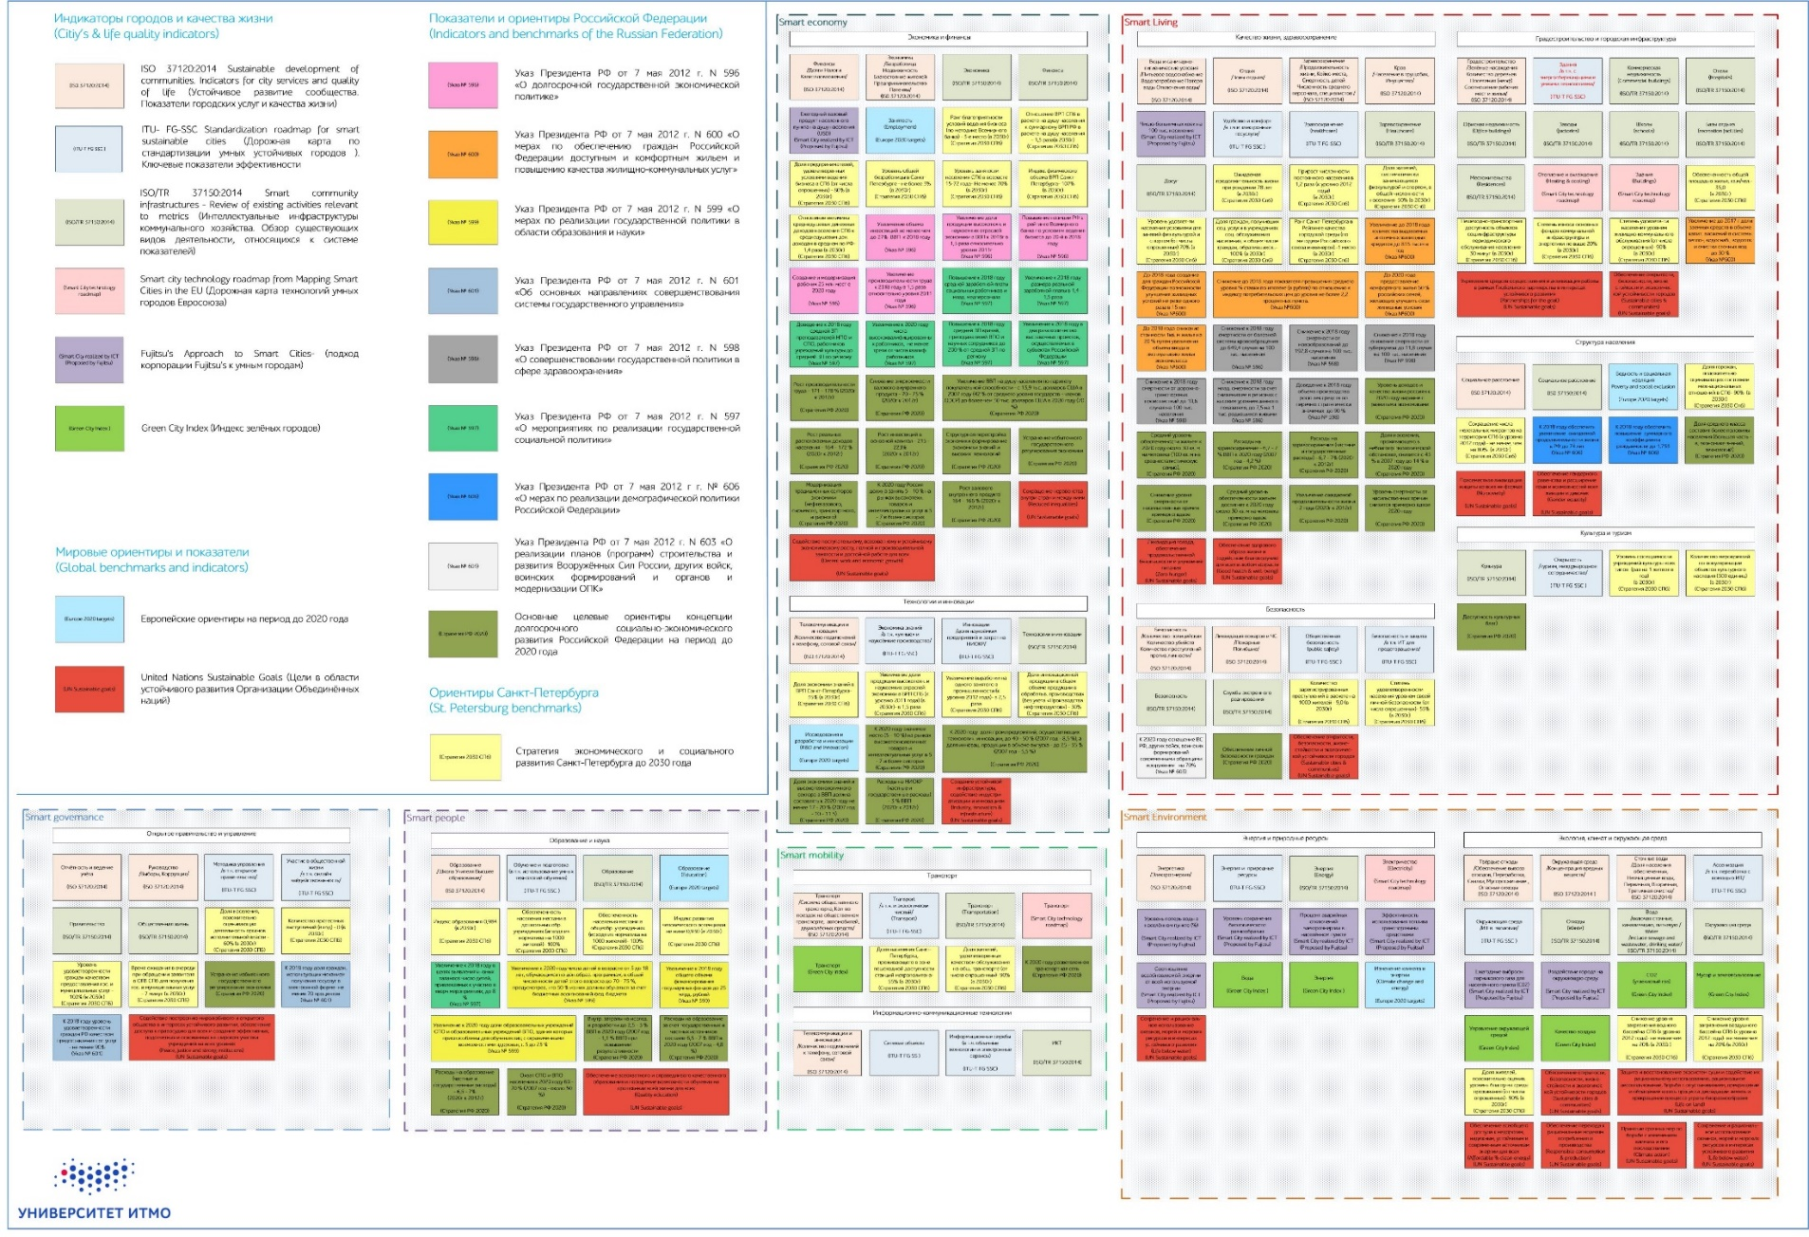
Обследование международных стандартов, мировых ориентиров,, программ развития территорий

Slide 14
Первичный набор предложений, проектов и технологий от ОГВ
Были получены сведения от ОГВ по следующим направлениям:
Развитие здравоохранения
Доступная среда
Содействие занятости населения
Развитие образования
Развитие культуры и туризма
Защита населения и территорий от чрезвычайных ситуаций и обеспечение безопасности
Охрана окружающей среды
Развитие науки и технологий
Развитие транспортной системы
Экономическое развитие и инновационная экономика
Информационное общество
Управление государственными финансами и регулирование финансовых рынков. Повышение эффективности принятия решений
Энергоэффективность и развитие энергетики, воспроизводство и использование природных ресурсов

Slide 15
Первичный набор предложений, проектов и технологий от ОГВ
Компоненты УГ | Количество предложений от ИОГВ
Smart Government | 54
Smart People | 16
Smart Environment | 10
Smart Economy | 8
Smart Living | 8
Smart Mobility | 6
Всего предложений по состоянию на 30.06.2017:
102*

Slide 16
Результаты социологического опроса
Какое из перечисленных направлений Вы считаете самым проблемным в Санкт-Петербурге?

